Slide 1
2021.10.20(加班)~2021.10.21
工作日報
記錄人：葉柏漢
記錄日期：2021.10.21
工作時間：
18:00~19:00
13:30~17:30

Slide 2

本日工作事項
Day work
修改國際鋼材 (加班)
修改自載重
修正數值的錯誤

Slide 3
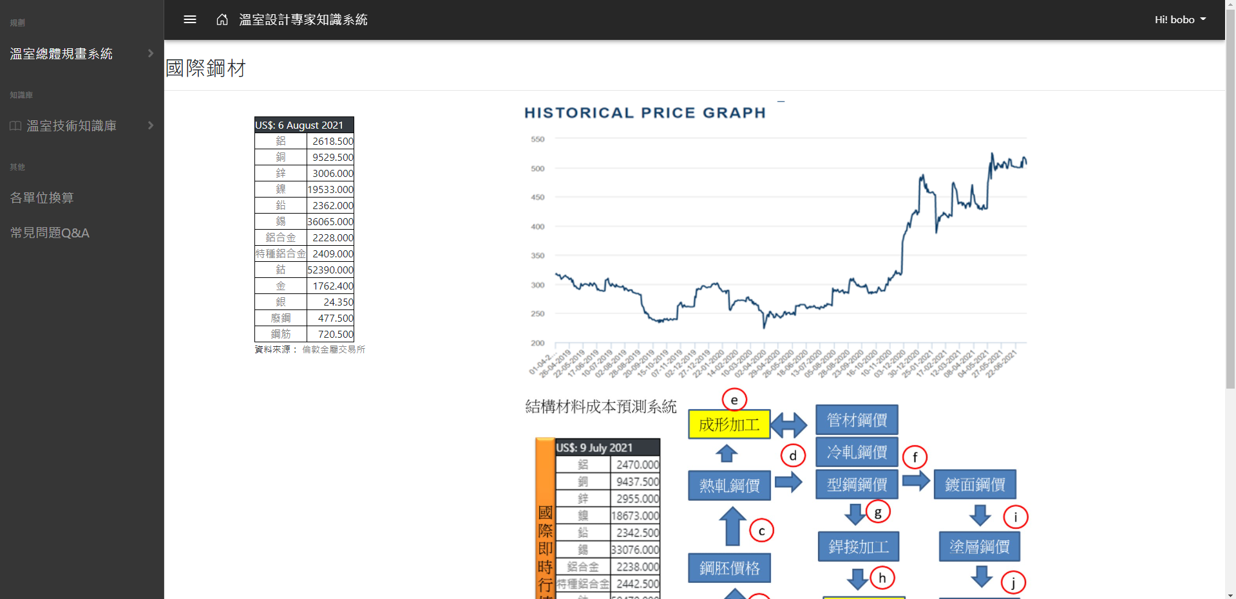
修改國際鋼材
Project planning

Slide 4
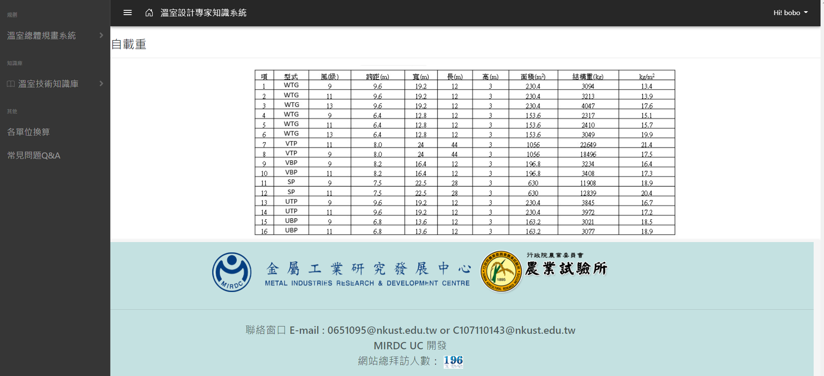
修改自載重
Project planning

Slide 5
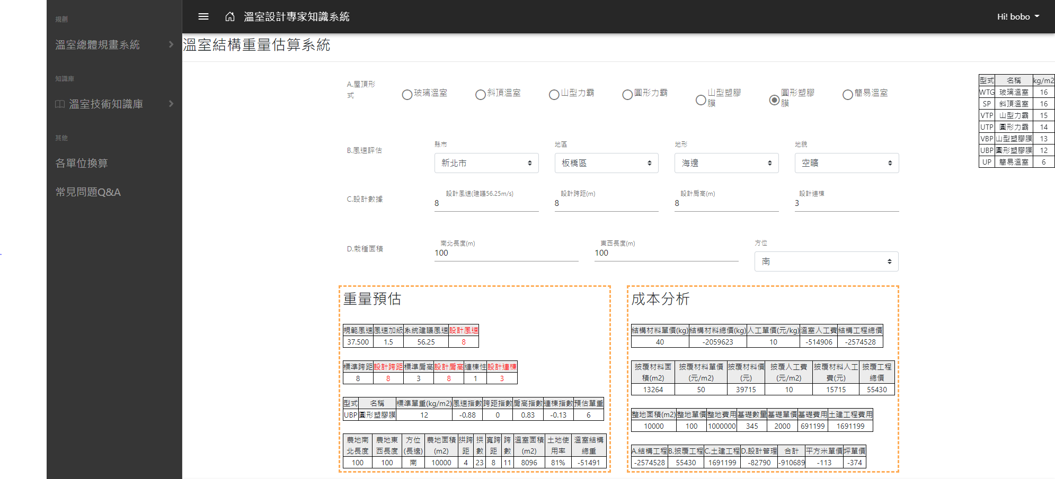
修正數值的錯誤
Project planning
已修改錯誤數值

Slide 6
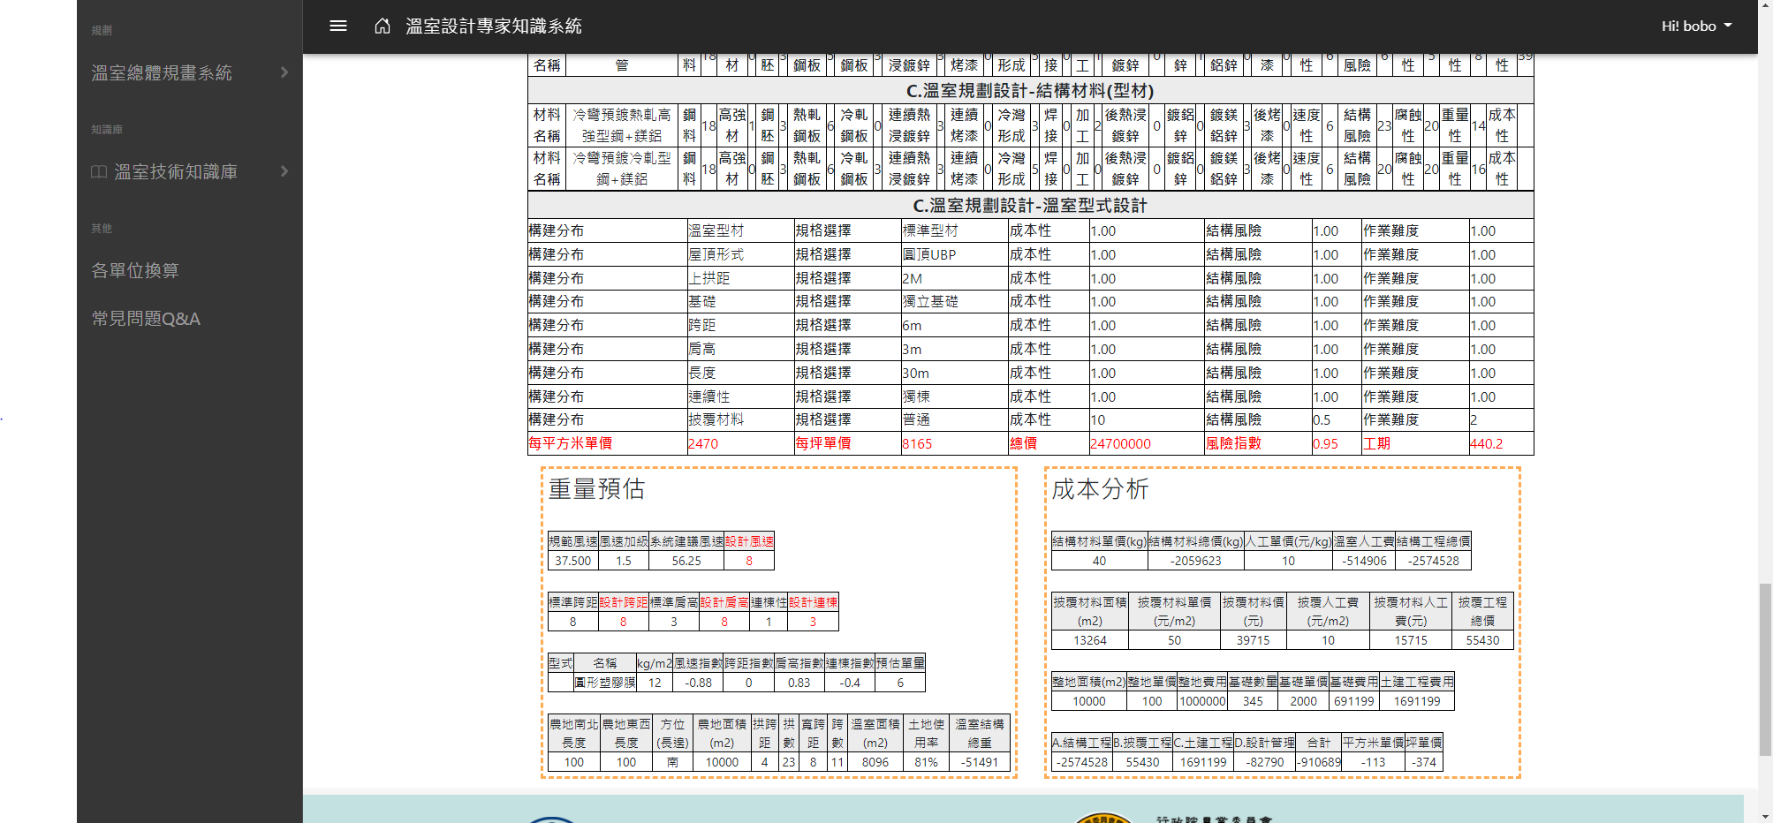
修正數值的錯誤
Project planning
將數值修正

Slide 7
謝謝觀看

